Slide 1
Инструкция для технического специалиста образовательной организации

Slide 2
Штаб | Компьютер с подключением к сети Интернет, телефонная связь | взаимодействие с РЦОИ (получение материалов для проведения ИС)
 | Принтер | распечатка материалов для проведения ИС
 | Флеш-накопитель | сбор ответов участников ИС, передача данных в РЦОИ
Аудитории проведения | Компьютер с микрофоном/диктофон + часы | запись беседы участника с экзаменатором-собеседником
Учебные кабинеты для ожидания участниками своей очереди для участия в ИС Учебные кабинеты для участников, прошедших ИС *В учебных кабинетах ОО параллельно может осуществляться учебный процесс

Slide 3
При подготовке к проведению итогового собеседования
Подготовить в Штабе рабочее место, оборудованное компьютером с доступом в сеть «Интернет» и принтером, для получения и тиражирования материалов итогового собеседования.

Slide 4
Не позднее чем за день
Подготовить необходимое кол-во рабочих мест в аудиториях проведения итогового собеседования, оборудованных средствами для записи ответов участников итогового собеседования (компьютер, оснащённый микрофоном, диктофон)
Проверить готовность оборудования для записи ответов участников итогового собеседования (произвести текстовую аудиозапись). Аудиозапись не должна содержать посторонних шумов/помех, голоса участников ИС и собеседника должны быть отчётливо слышны. Аудиозаписи сохраняются в часто используемых форматах (.wav, .mp3, .mp4 и т.д.)
Проверить готовность рабочего места в Штабе для получения материалов ИС (наличие доступа в сеть «Интернет», рабочее состояние принтера, наличие достаточного количества бумаги)
Получить с официального сайта ФГБНУ «ФИПИ» (fipi.ru) и тиражировать в необходимом количестве критерии оценивания ИС для экспертов, передать указанные критерии оценивания ответственному организатору образовательной организации

Slide 5
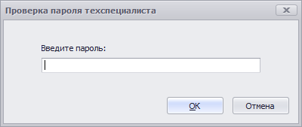
Выбираем Итоговое собеседование Вводим пароль тех. Специалиста (по умолчанию 123456)

Slide 6
Основное окно станции В поле «код аудитории» вводим соответствующий номер

Slide 7
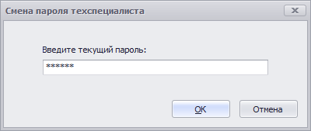
Пароль тех. специалиста
После первого запуска станции, рекомендуется поменять пароль тех. специалиста, нажав на кнопку
Далее откроется окно смены пароля
После ввода текущего пароля, программа откроет окно
ввода нового пароля

Slide 8
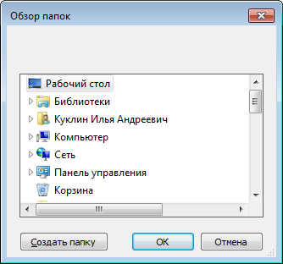
Загрузка экзамена
Для загрузки b2p файла с участниками экзамена, нажмите
Откроется окно «Обзор папок» - выберите папку с b2p файлом
и нажмите «ОК», затем нажмите
у нужного вам экзамена в списке
и нажмите «ОК»

Slide 9
Данные об экзамене, загруженные в систему

Slide 10
Техническая подготовка
Накануне экзамена необходимо провести тех. подготовку. Нажмите
Выберите микрофон, нажав на
Проведите тех. подготовку, следуя инструкциям в правой части экрана

Slide 12
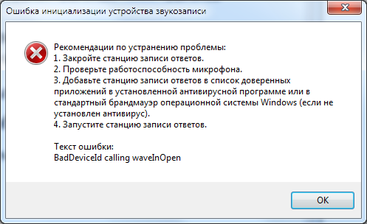
ВАЖНО! Возможная ошибка при записи!
При начале записи может выйти окно ошибки. Это случается из-за вмешательства антивируса.
На примере Kaspersky: зайдите в настройки
Предотвращение вторжений – Управление приложениями
DesktopRecordStation – ПКМ – Ограничения - Доверенные

Slide 13
В день проведения
Обеспечить получение КИМ итогового собеседования от РЦОИ и передать их ответственному организатору образовательной организации
Обеспечить ведение аудиозаписи бесед участников ИС с собеседником в соответствии с определённым ОИВ порядком осуществления аудиозаписи ответов участников ИС (потоковая аудиозапись, персональная аудиозапись каждого участника ИС, комбинирование потоковой и персональной аудиозаписей)

Slide 14
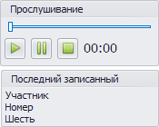
Запись во время экзамена
Для начала проведения экзамена, нажмите
Выберите устройства для записи
Запись ответа выделенного участника осуществляется нажатием
По окончанию ответа нажмите
Записанный экзамен участника рекомендуется прослушать
ВНИМАНИЕ! Прослушать можно только запись последнего участника!
При обнаружении проблем, можно повторно записать ответ участника
Первичная запись сотрётся!

Slide 15
Выгрузка файлов
Перед выгрузкой проверьте правильность значения кода аудитории
Нажимаем кнопку и выбираем папку для сохранения файлов экзамена
Для выгрузки потоковой записи нажимаем

Slide 16
По завершении проведения
Завершить ведение аудиозаписи ответов участников
Сохранить аудиозаписи из каждой аудитории проведения ИС
Скопировать аудиозаписи на съёмный электронный накопитель для последующей передачи ответственному организатору.
Наименование файла должно содержать дату проведения ИС, номер аудитории проведения ИС, код образовательной организации
В случае проверки экспертами работ после завершения ИС, сохранить аудиозаписи на флеш-накопители и передать ответственному организатору ОО для дальнейшего распределения аудиофайлов между экспертами при проверке ИС для прослушивания и оценивания

Slide 17
Спасибо за внимание!
Контактная информация:
Сайт:
COKO08.RU
Почта:
COKO08@MAIL.RU
Тел:
8(84722)39090

